Slide 1
모여라! 공모전
함께 공모전에 나갈 사람을 찾습니다…

Slide 2
Table of contents
현황 분석
타겟 설정
컨셉 도출
스토리보드
프로모션 계획

Slide 3
진짜 문제점이 뭔데

Slide 4
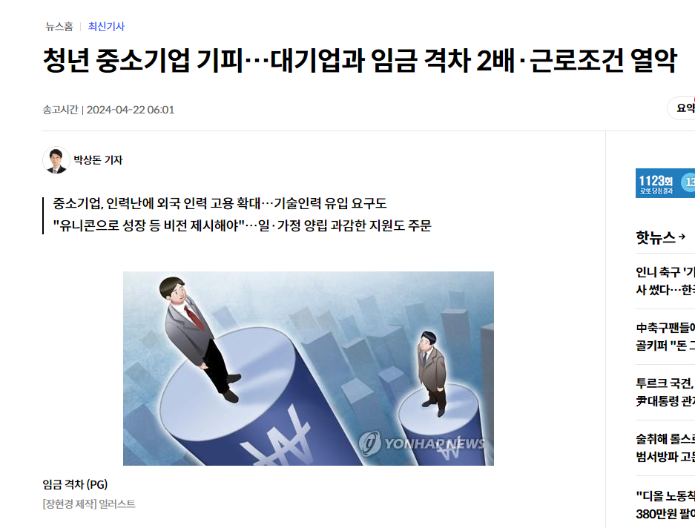
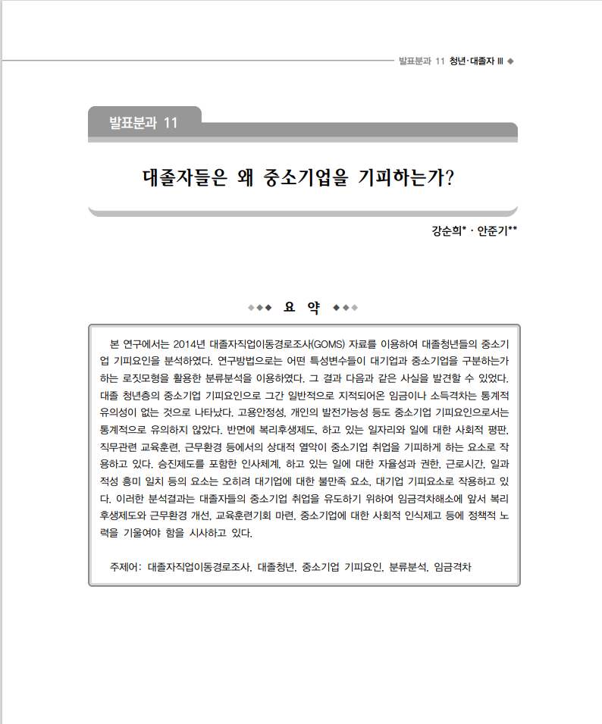
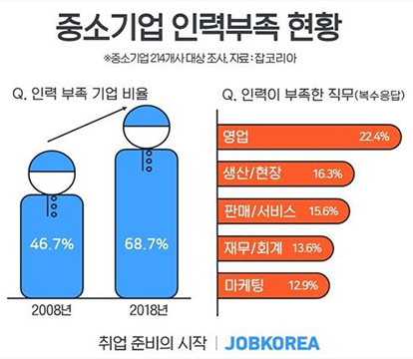
현황 분석
“임금 격차“, “근로조건 열악“
청년들은 대기업을 바라본다!
◀청년층의 중소기업 기피에 대한 뉴스 기사
연합뉴스) 청년 중소기업
기피… 대기업과 임금 격차
2배 · 근로조건 열악,
[대졸자들은 왜 중소기업을
기피하는가?] 에 대한 논문▶
경기대학교 직업학과
강순희 교수
한국고용정보원
안준기 연구위원
◀잡코리아
[중소기업 인력부족 현황]
214개 중소기업 대상
조사결과

Slide 5
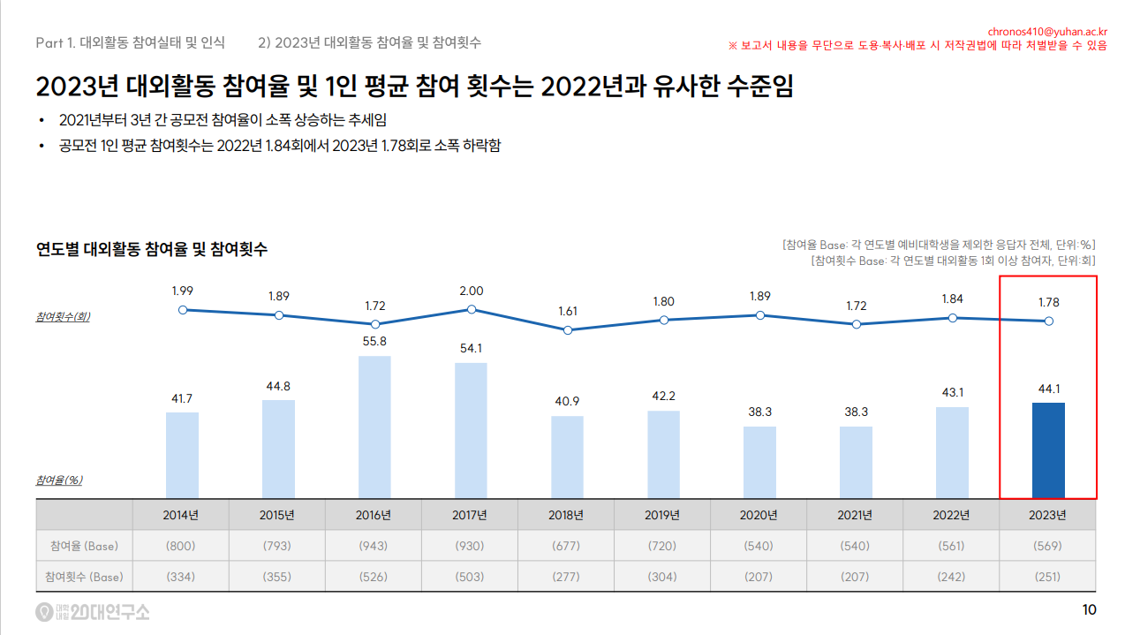
현황 분석
포트폴리오를 준비하기위해 2020년 이후
공모전에 뛰어드는 대학생이 다시 늘고있다.

Slide 6

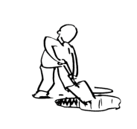


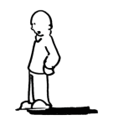
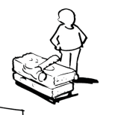



컨셉 도출
비즈니스 모델 캔버스
핵심 파트너십 중,고등학교 교사, 학생 IT/디자인 관련 학과 코딩 문제 사이트 공모전 주최자 | 핵심 활동 서버 운영 공모전 소개 글 게시 앱 홍보 | 가치 제안 개인 사용자-> 공모전 관련 정보 팀원 모집 빠른 참가 신청 기업 사용자-> 자사 공모전 홍보 |  | 고객 관계 신규 공모전 소식 공지 | 고객 세그먼트 게임 / IT 개발 팀을 꾸리거나 관련 공모전에 참가할 10대 ~ 20대 프로그래머, 디자이너,기획자
 | 핵심 자원 접속자 수 제휴 공모전 기업, 기관 |  |  | 채널 어플리케이션 & 웹 사이트
비용 서버 유지비 마케팅 비 커뮤니티 관리자 인건비 |  |  | 수익 앱 또는 사이트의 배너 광고

Slide 7
제목을 입력하세요
뛰어난 앱 기획 능력
-자신감(거짓 자료)
웹/앱 개발 능력 부족
-웹 / 앱 개발 경험 X
Strengths
Weaknesses
선호도가 낮은 인터넷을 활용한 모집 방식
-GIGDC 2016~2023
참가 팀 251명 대상 설문조사(거짓 자료)
‘24년 정부 창업 지원
사업 예산 증가
-정부24 정책뉴스
2024년 중앙부처 및 지자체창업지원사업
통합공고
Threats
Opportunities

Slide 8
제목을 입력하세요
※ SWOT 분석 결과 & 전략
강점 (Strength)
약점 (Weakness)
앱 기획 능력
부족한 웹/앱 개발 능력
기회 (Opportunity)
SO 전략
WO 전략
정부의
창업 지원 예산 증가
기획서를 바탕으로
창업 지원금을 수령하자
능력 있는 개발자를
고용하자
위협 (Threat)
인터넷으로 팀원을
모집하지 않는 사람들
ST 전략
WT 전략
흩어져 있는 이용자를
한 곳으로 집중시키자
기존 방식보다 확연하게
뛰어난 경험을 제공하자

Slide 9
현황 분석

